Slide 1
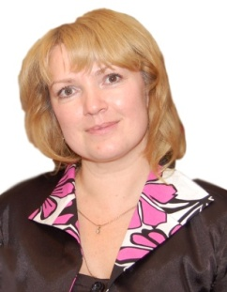
«Родительское собрание как ресурс формирования безопасного поведения школьников на дороге»
Из опыта работы педагога дополнительного образования
МБОУ ДОД «Центр «Меридиан»
Устюжаниной Ирины Владимировны

Slide 2
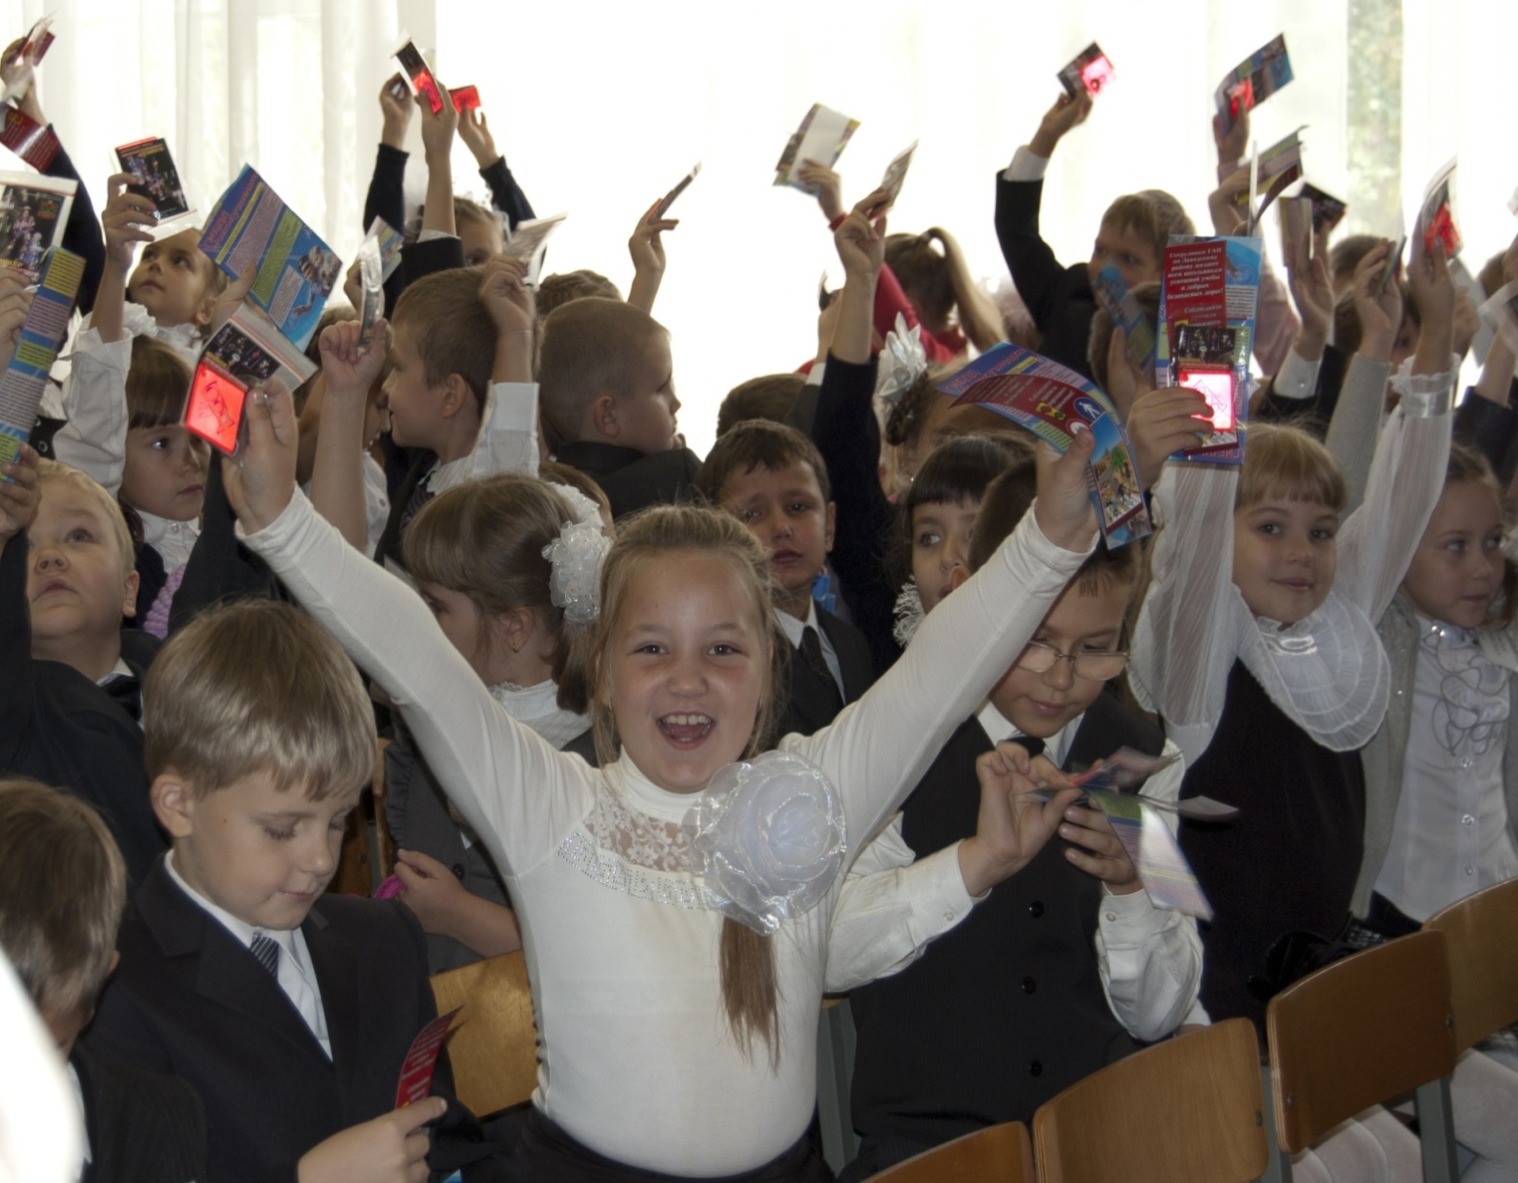
Самое важное для родителей –
здоровый и счастливый ребёнок!

Slide 3
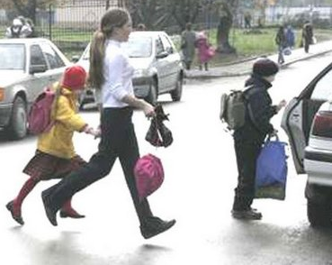
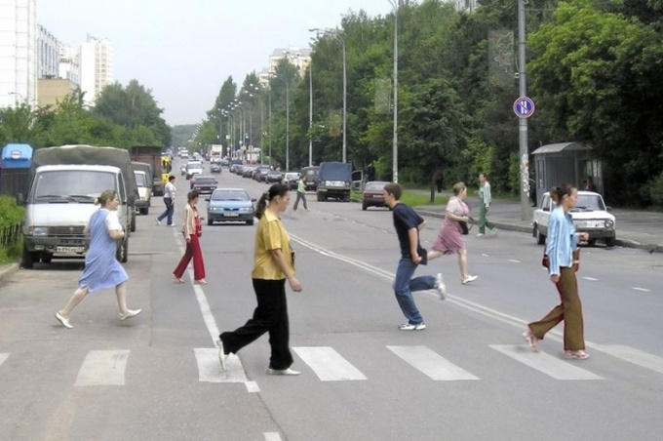
Рассказ педагога менее убедителен, чем пример родителей, нарушающих ПДД

Slide 4
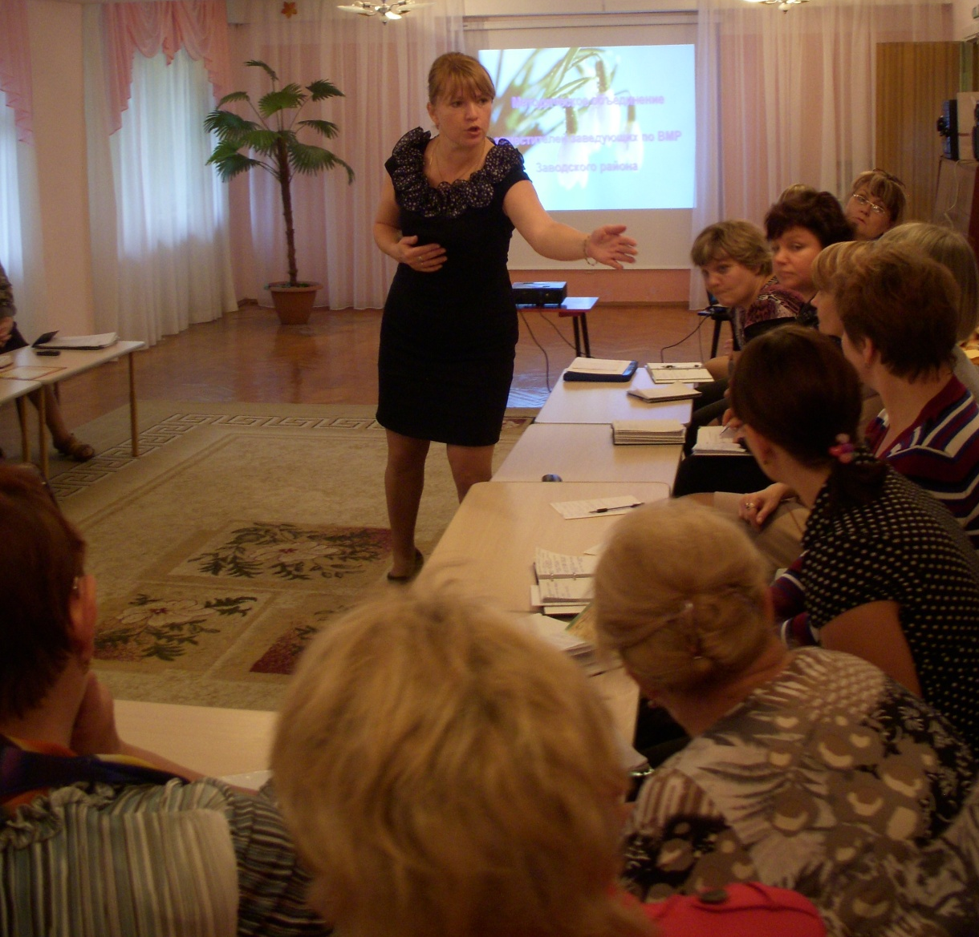
Собрания по БДД

Slide 5
Секреты успешности
комфортность времени, обстановки;
актуальность темы;
заготовка бейджев;
кофе – пауза;
имидж педагога;
регламент собрания;
интересные формы работы;
использование положительного опыта;
принятие конкретного решения.

Slide 6
Этапы собрания
родительское собрание
подготовка
проведение
итог

Slide 7
Подготовка
выбор темы родительского собрания;
выбор целей и задач родительского собрания;
выбор вида и формы проведения
родительского собрания.

Slide 8
Общие темы собрания по БДД
положительный пример родителей в соблюдении правил дорожного движения;
психофизиологические особенности поведения детей на дорогах города;
опасность движения детей в наушниках, и разговор по сотовому телефону;
перевозка детей на общественном транспорте, в машине и такси;
безопасные места для игр.

Slide 9
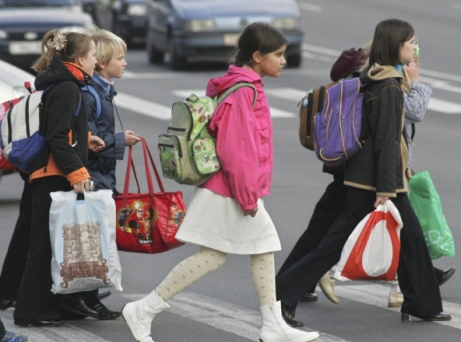
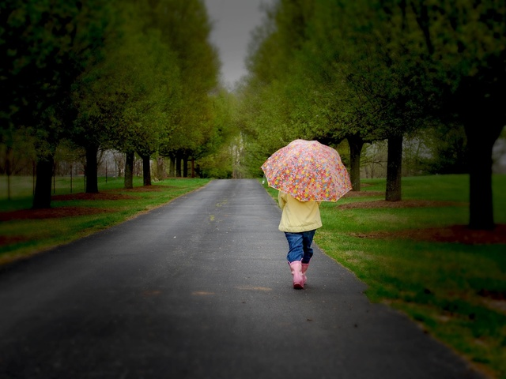
Сезонная тематика
Осень
движение с зонтом, в капюшоне, кепке;
составление схемы маршрута «Дом-школа-дом»;
раннее наступление темноты.

Slide 10
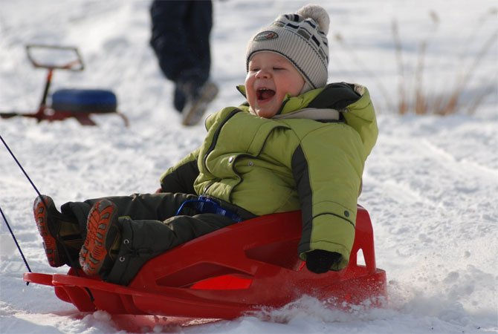
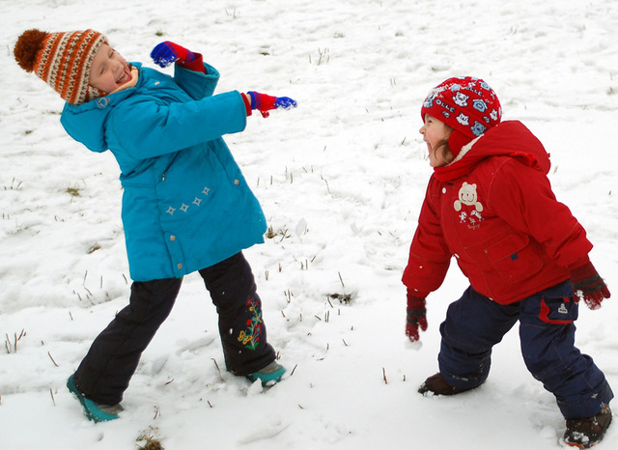
Зима
особенности движения в гололед и морозы;
опасные горки, зимние забавы.

Slide 11
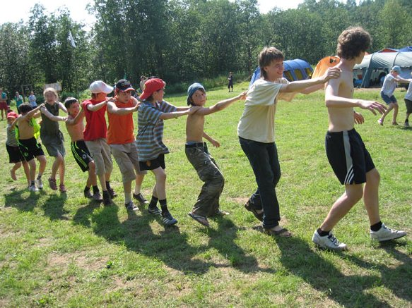
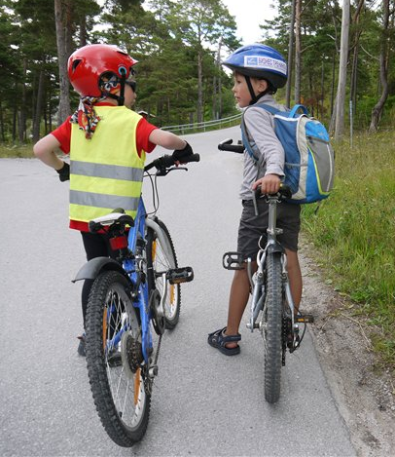
Весна
велосипедная пора (использование защиты),где кататься, и как туда добраться;
загородные дороги.

Slide 12
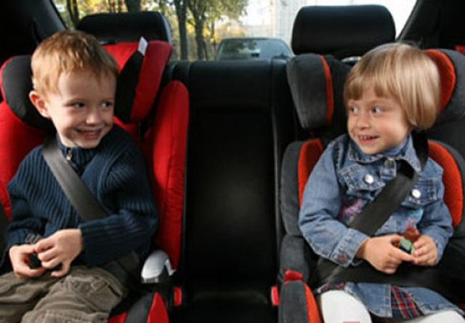
Перед летними каникулами
оказание первой медицинской помощи;
ребенок – пассажир.

Slide 13
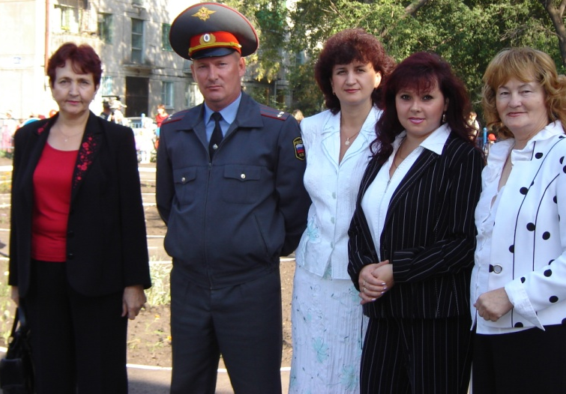
С приглашением инспекторов
перевозка детей - пассажиров. Удерживающие устройства;
статистика, причины и профилактика ДТП с детьми;
ответственность за нарушение правил дорожного движения;
пешком и на транспорте – дети в безопасности;
типичные ошибки в поведении детей на улицах и дорогах.

Slide 14
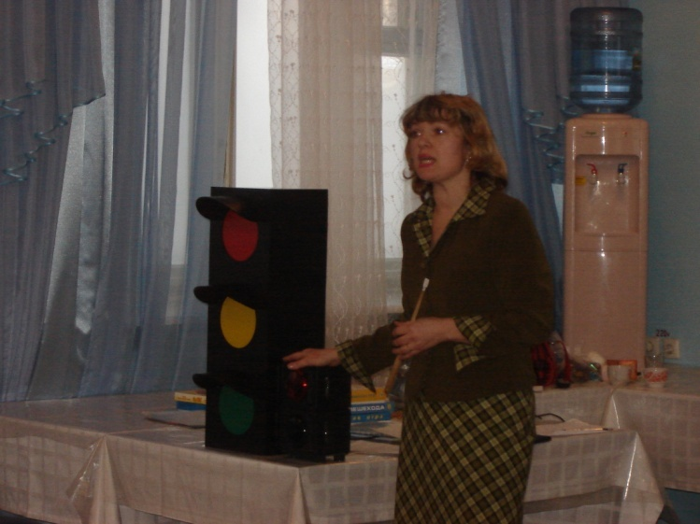
С приглашением районных методистов или педагогов дополнительного образования
профилактика детского дорожно-транспортного травматизма в семье;
составление схемы-маршрута «Дом - школа»;
соблюдение правил дорожного движения – залог безопасности;
пример родителей в соблюдении
правил дорожного движения;
безопасные прогулки;
сезонные развлечения на улице;
безопасные маршруты.

Slide 15
Примерная тематика
С приглашением психолога
возрастные и психофизиологические особенности поведения детей на дорогах;
особенности поведения школьников в дорожной обстановке по типу темперамента.

Slide 16
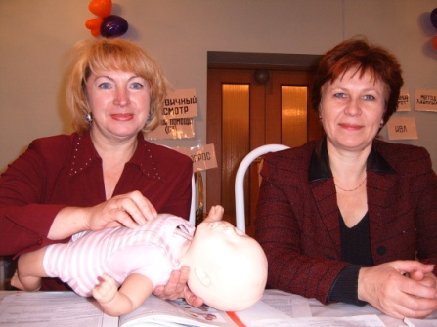
С приглашением врача скорой помощи или отделения Российского Красного Креста
основы оказания первой медицинской помощи. Принцип «не навреди»;
остановка кровотечений.

Slide 17
Формы собрания
Формы
игра
спектакль
обсуждение
конференция
презентация

Slide 18
Приглашение на родительское собрание
Уважаемые
Наталья Ивановна и
Сергей Дмитриевич!
В пятницу 20 сентября в 18часов в кабинете « » класса состоится классное родительское собрание. Явка обязательна. Необходимо иметь сменную обувь или бахилы.
С надеждой на встречу, Ваш классный руководитель
Ирина Викторовна.

Slide 19
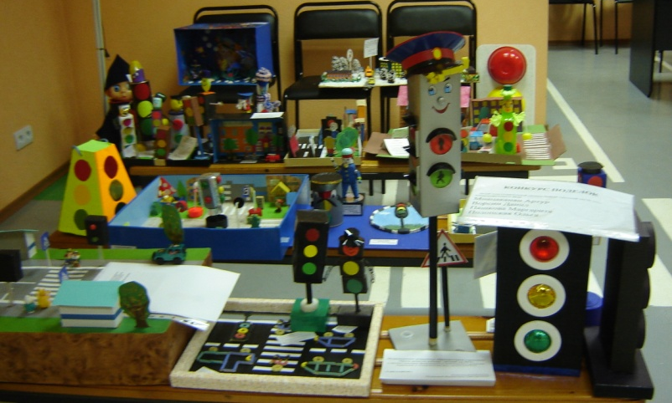
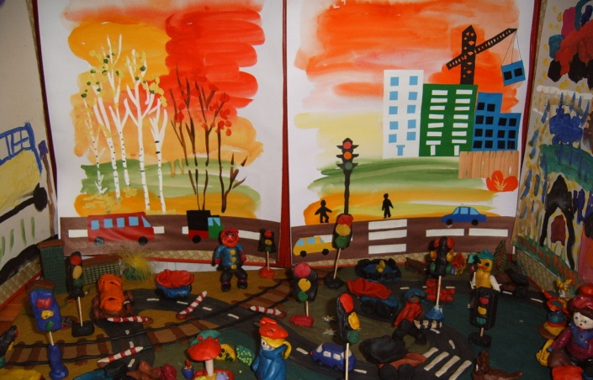
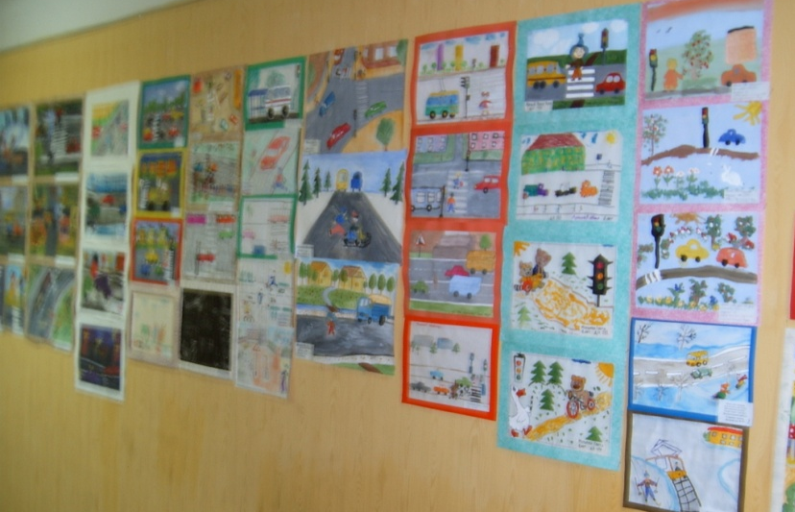
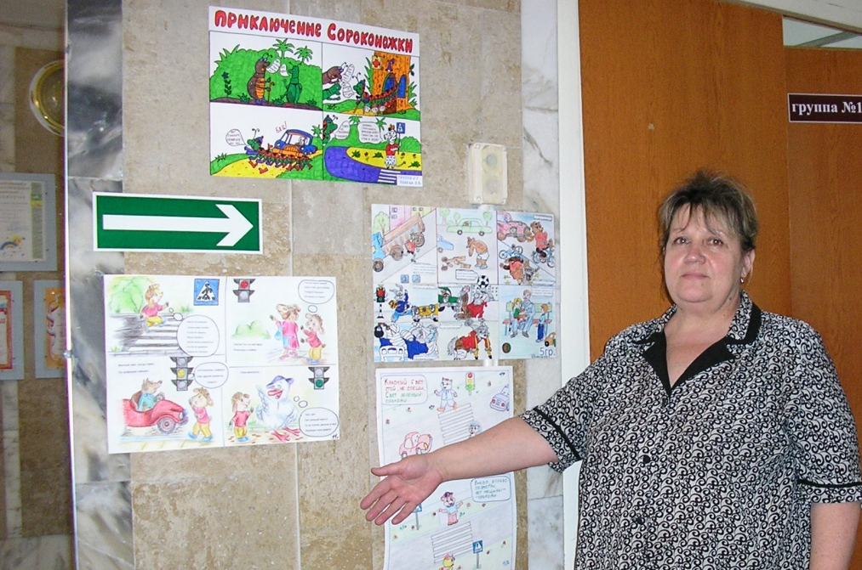
Творческие выставки

Slide 20
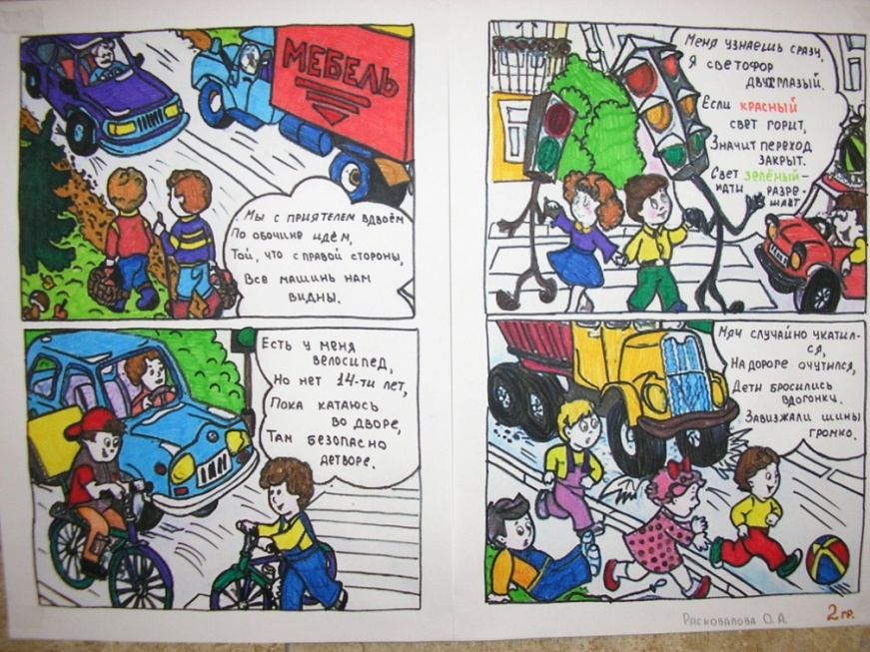
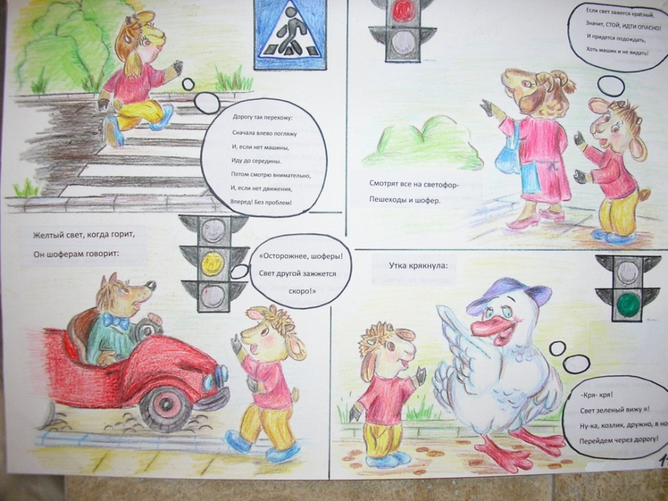
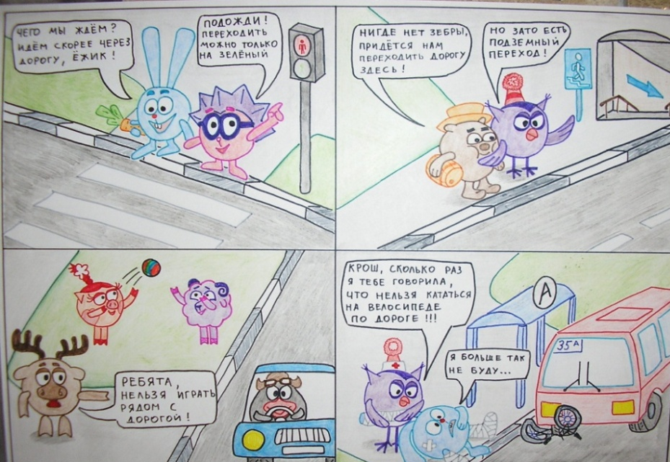
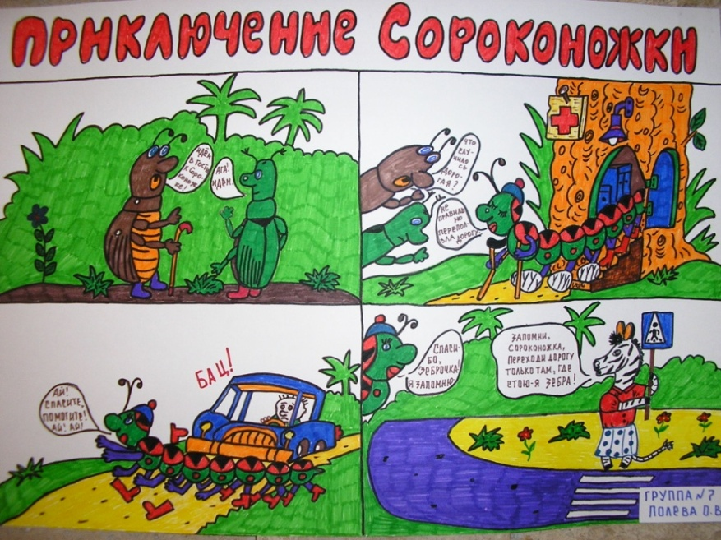
Выставка конкурсных плакатов

Slide 21
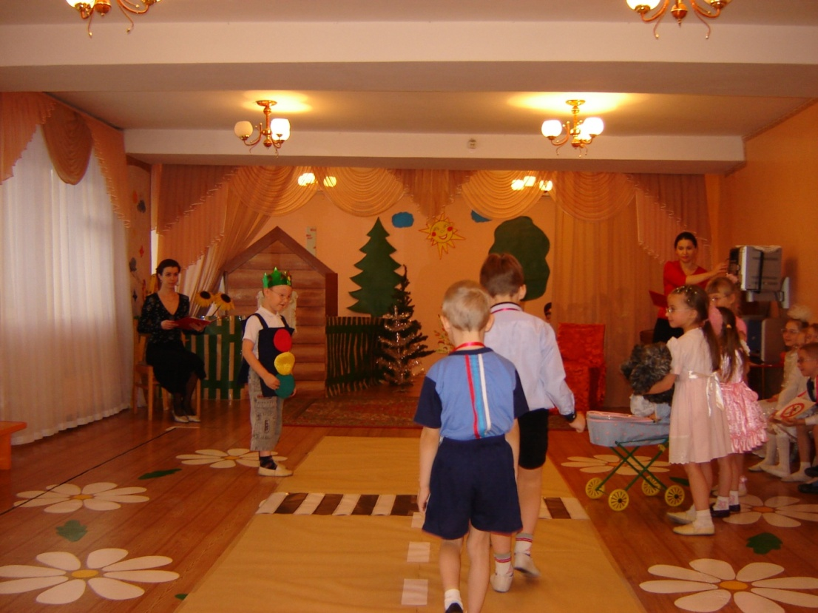
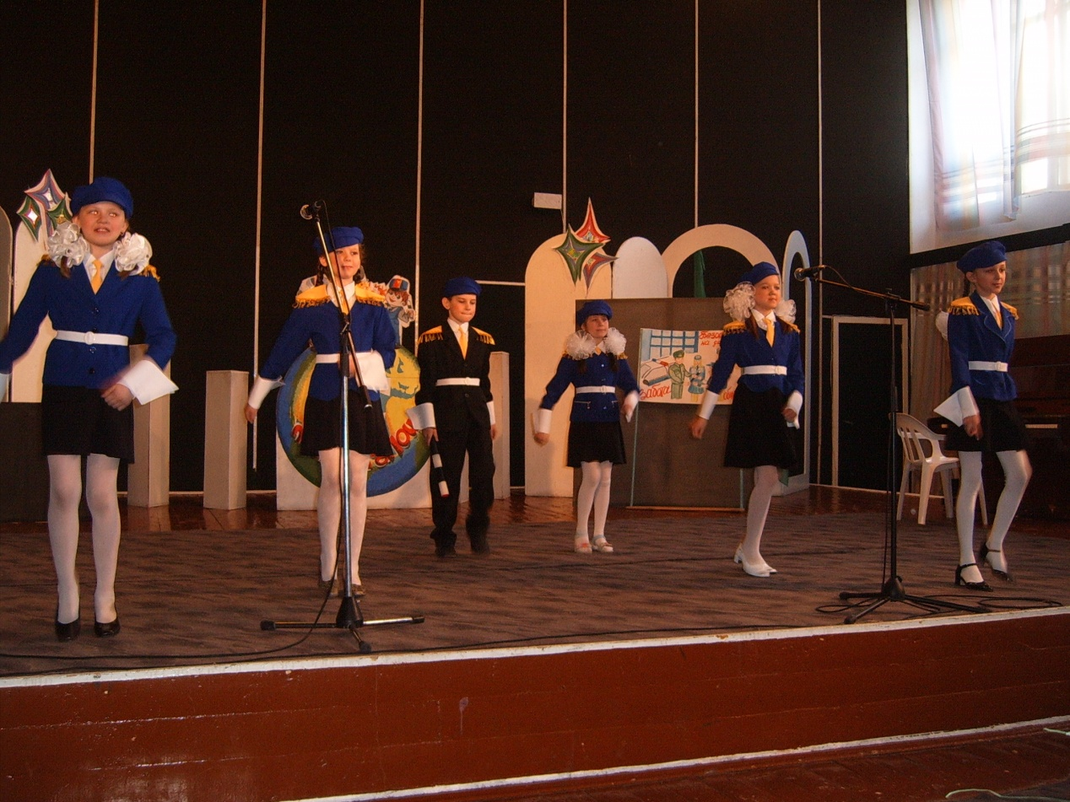
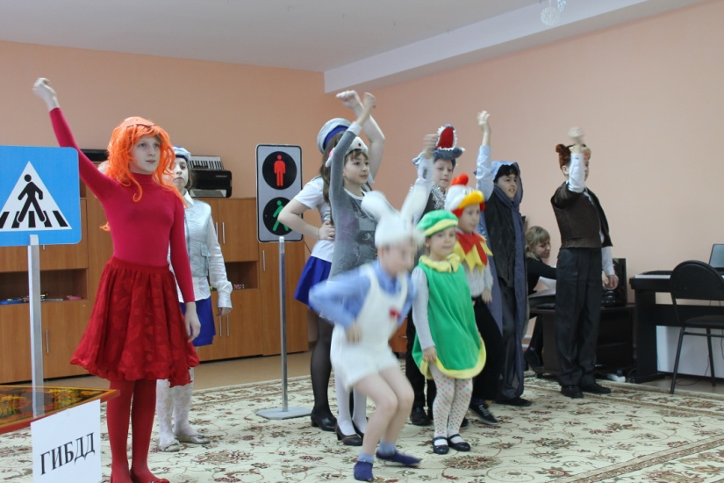
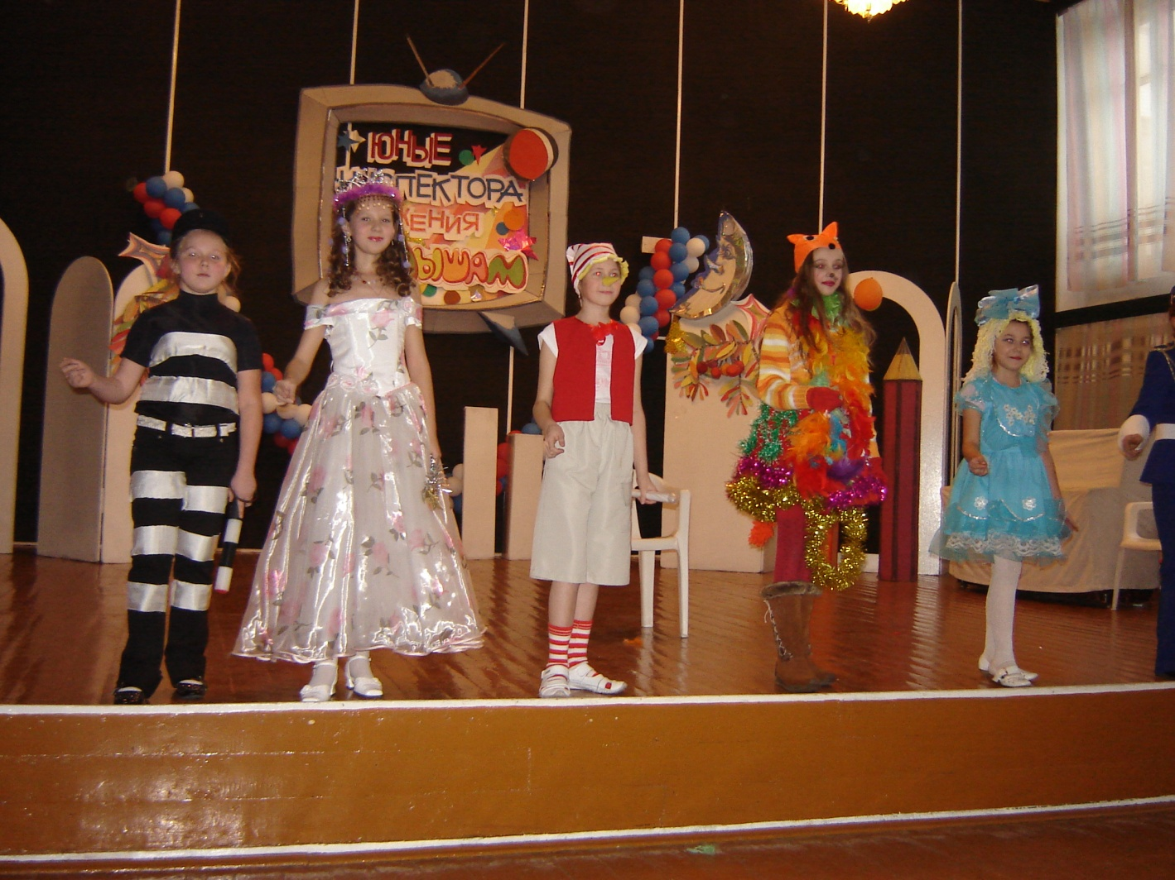
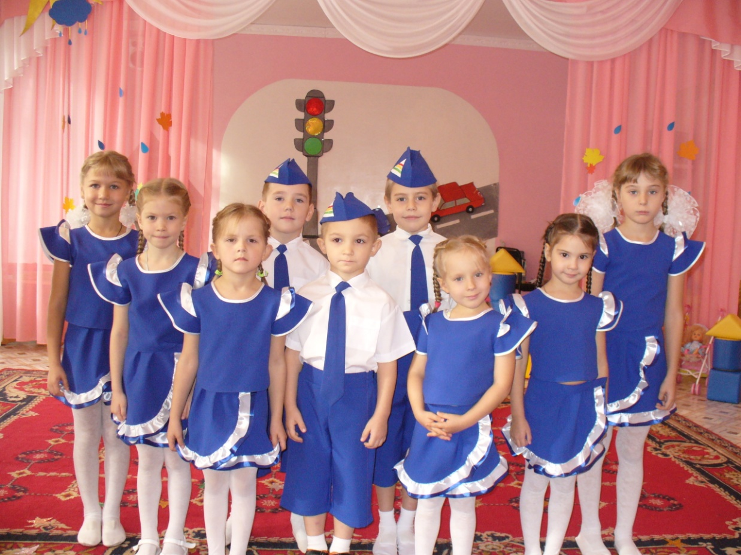
Творческие выступления детей для родителей

Slide 22
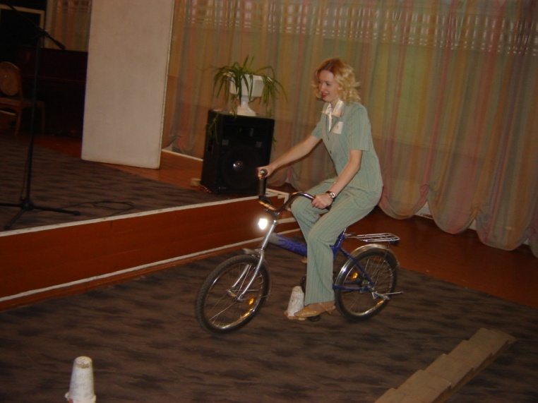
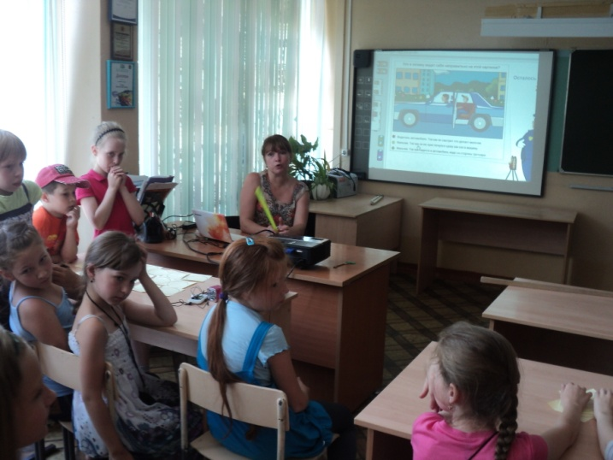
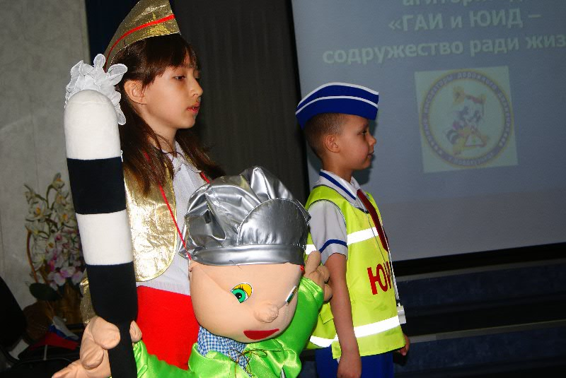
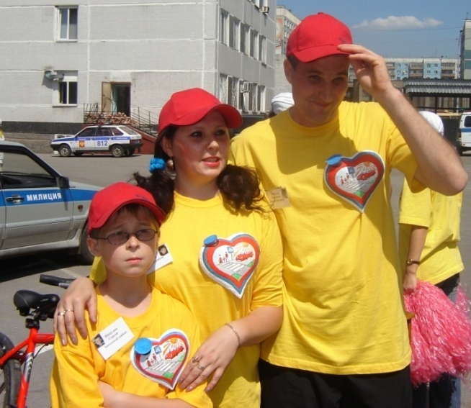
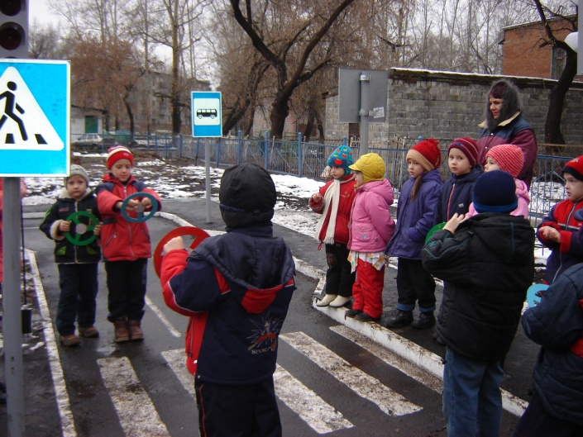
Интересные собрания

Slide 23
Основные этапы проведения родительского собрания
1. вступительное слово ведущего;
2. основная часть:
теоретическая часть;
практическая часть.
3. подведение итогов.

Slide 24
Заключительная часть
анализ и подведение итогов;
выводы, принятие решения;
памятки родителям;
записи в опросные листы с оценками и пожеланиями родителей;
информация о следующем собрании;
индивидуальные консультации для родителей;
оформление протокола.

Slide 25
Этапы собрания
родительское собрание
подготовка
выбор темы;
цели и задачи;
форма;
изучение литературы;
разработка сценария;
оформление выставок;
проект решения;
подготовка места проведения родительского собрания.
проведение
вступительное слово;
основная часть;
теоретическая часть;
практическая часть (по необходимости);
подведение итогов.
итог
анализ и подведение итогов;
выводы, принятие решения;
памятки родителям;
опросные листы с оценками и пожеланиями родителей;
информация, задания к следующему собранию.

Slide 26
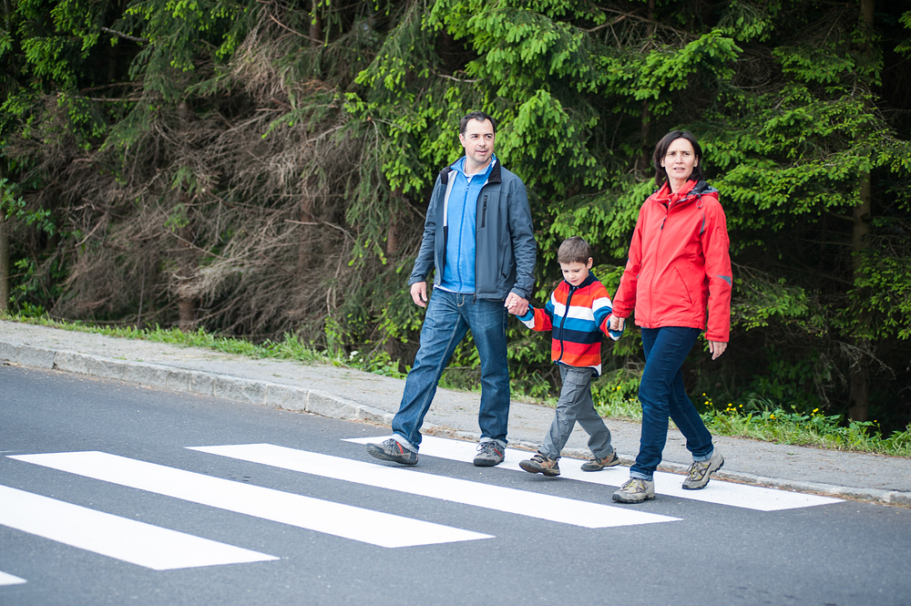
Спасибо за внимание!

